Slide 1
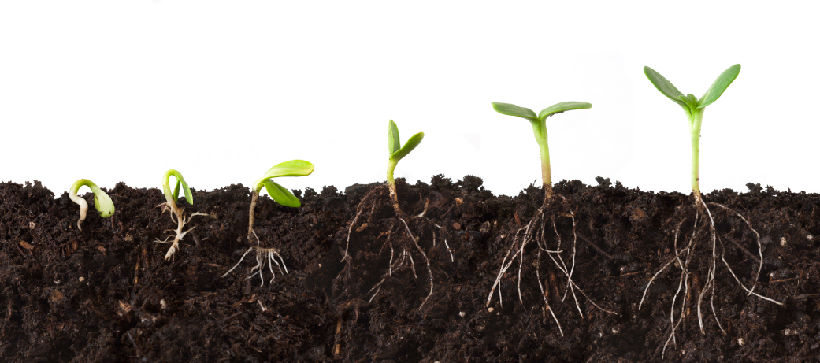
Carbone fossile - carbone vivant
Repenser l’abondance et la rareté
Dauphine – Certificat GCTD Christian de Perthuis 19 novembre 2024

Slide 2




La cible de neutralité : une double transformation
Carbone fossile
Charbon, pétrole, gaz : 70 % des émissions mondiales de GES
La sortie des fossiles : investir & désinvestir, introduire de la rareté
Carbone
vivant
Agriculture & Forêts : 25 % des émissions de GES. Puits de carbone (plantes, sols, océans). Biodiversité : construire une bioéconomie.

Slide 3
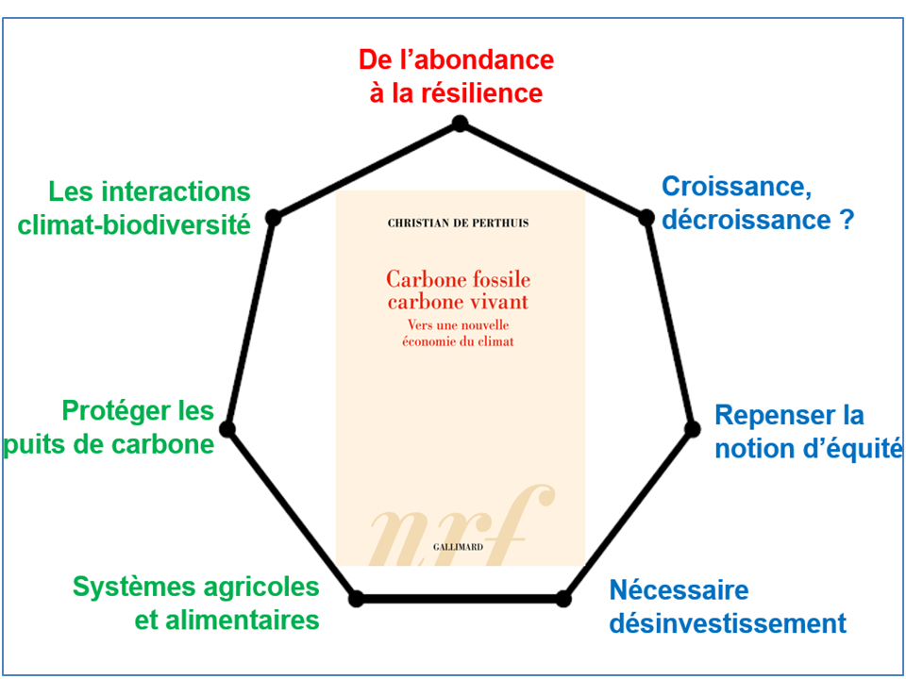



Slide 4
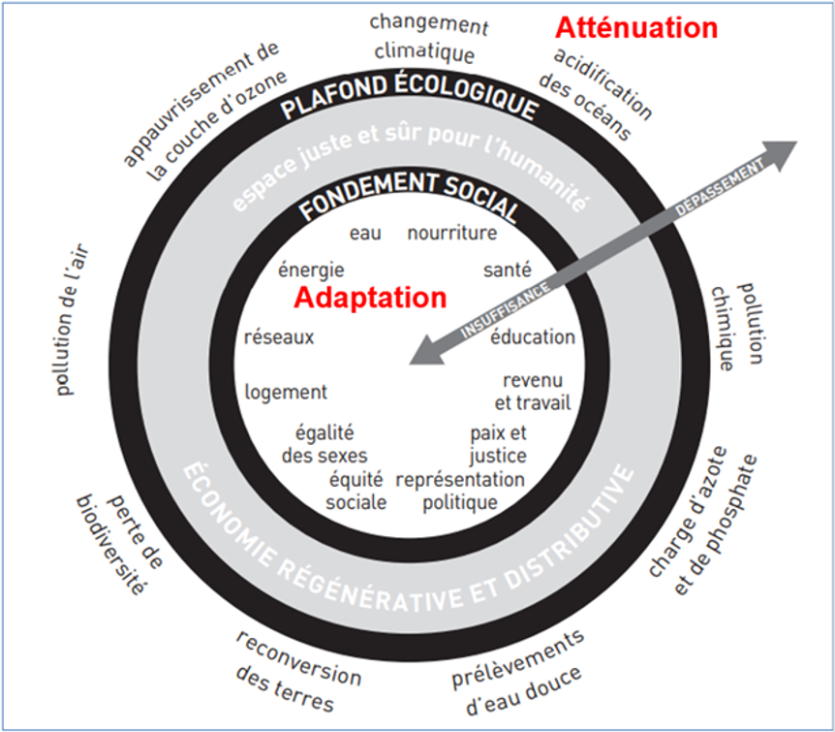
De la croissance à la résilience : l’économie du donut
Source : Kate Raworth

Slide 5
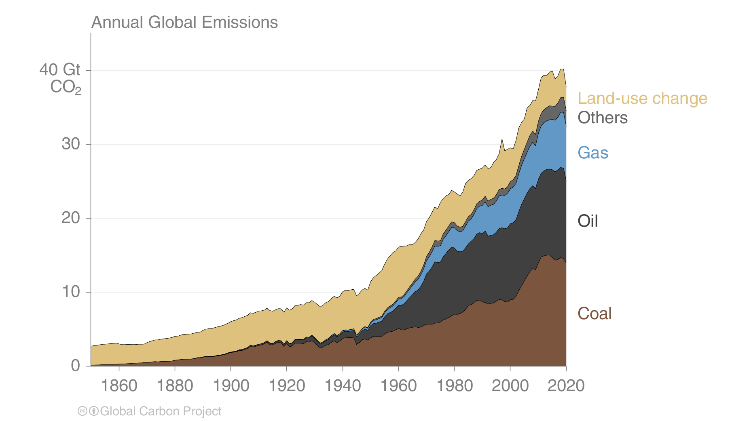

Carbone fossile : De l’addition à la soustraction
Modèles historiques :
Logique additive
Transition bas carbone :
Logique substitutive
Emissions mondiales de CO₂
La logique historique de l’empilement des sources d’énergie (Source du graphique : Global Carbon Budget)
La bascule vers une logique de la soustraction (Source du Graphique : Rapport du GIEC sur 1,5°C)

Slide 6
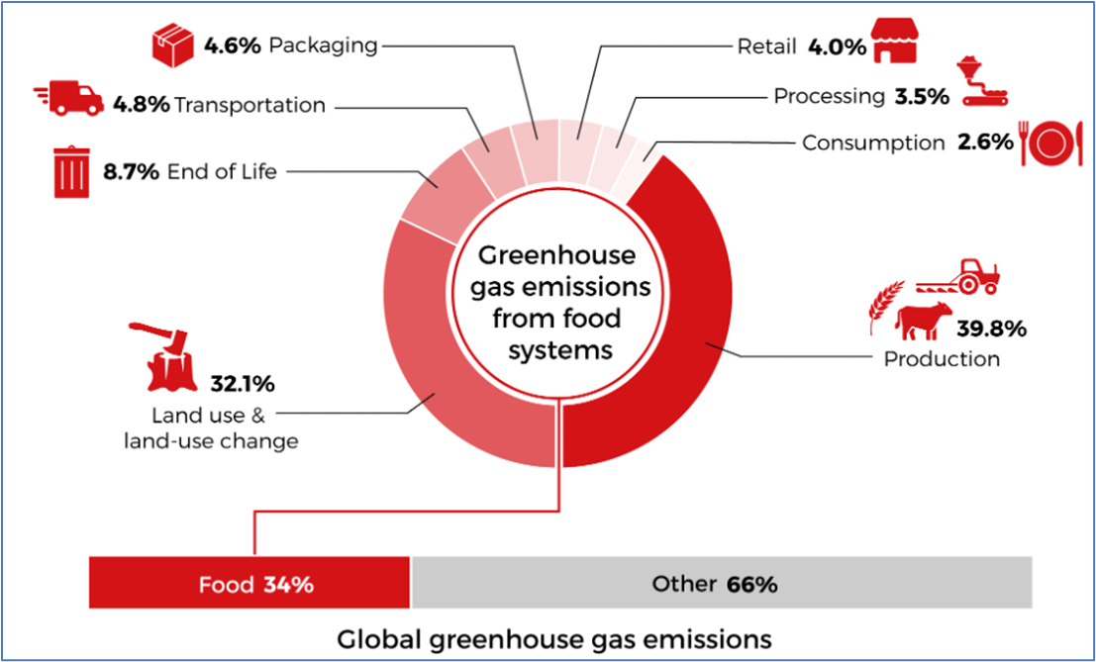
Système alimentaire : 1/3 des émissions mondiales
(Source des données, FAO, 2021, reprises dans le 6e rapport du GIEC)

Slide 7
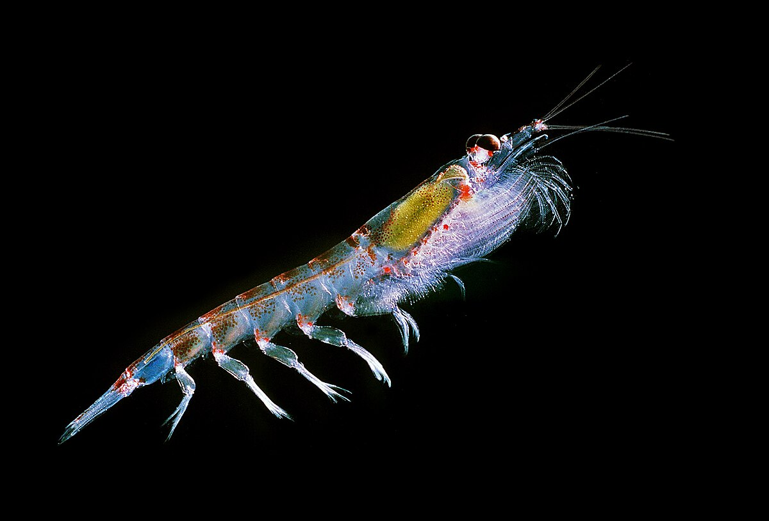

Les océans, angles morts des politiques climatiques
Menaces sur le Krill
de l’Antarctique
(Source : Nature)
Une rescapée bien utile : la loutre de mer

Slide 8
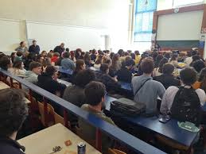
Merci de votre attention !
Pour aller plus loin
Visiter ou s’abonner au site :
https://christiandeperthuis.fr/

